Slide 1
Săptămâna 1 de curs
D.S Smith Paper
Zărnești
Bloj Antonio

Slide 2
Subiecte Principale
O companie de incredere
Ecologizare sustenabilă
Rezistența hârtiei

Slide 3
DS Smith este un furnizor de top de soluții de ambalare sustenabile, produse din hârtie și servicii de reciclare la nivel global.
Fabrica de la Zărnești activează de peste 150 de ani și este unul dintre cei mai importanți producători de hârtie și carton ondulat din România.

Slide 4
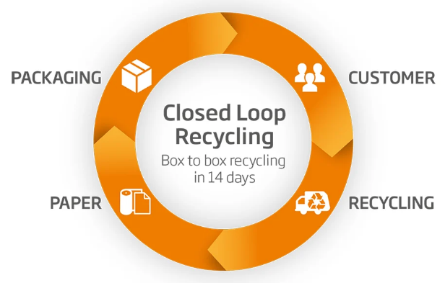
Când vine vorba de reciclare și de economisire D.S Smith este pe locul întâi.
Fabrica D.S.S de la Zărnești lucrează doar cu materiale reciclabile deoarece:
Reduce Poluarea ( Se elibereaza emisii de abur în atmosferă)
Surse de energie minime ca utilizare
Resurse reutilizate (Apa utilizată recuperată folosită de cel puțin 3 ori)

Slide 5
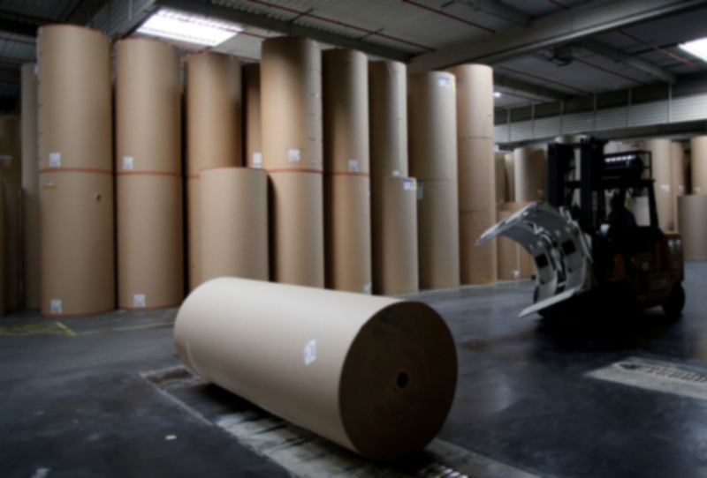
Pentru ca o hârtie să fie de calitate bună trebuie să respecte următoarele cerințe:
Să nu conțină contaminanți ( Produse medicale, Resturi organice, etc.)
Rezistență la rupere ( Se realizează prin testul COBB)
Să conțină un grad de umiditate acceptabil (7-8% maxim)

